Slide 1

欢迎参加新晋员工职业化训练教程

Slide 2
课 程 内 容
● 技巧篇
模块5 企业内人际关
系的技巧
模块6 有效沟通的技巧
模块7 时间管理的技巧
模块8 会议的技巧
模块9 商务演讲技巧 礼仪篇
模块10 专业形象一
模块11 专业形象二
模块12 商务礼仪
● 心态篇
模块1 积极的心态
模块2 认识企业
  行动篇
模块3 科学的工作方式与
了解您的职务
模块4 如何进行您的工作

Slide 3

第一篇：心态篇
模块1 积极的心态

Slide 4

积极心态的魔力
优点1 积极心态能够激发热情
优点2 积极心态能够增强创造力
优点3 积极心态的人总是相信天生
好运气会促使好事情发生

Slide 5

导致消极心态的八个原因
1、缺乏目标
2、害怕失败
3、害怕被拒绝
4、埋怨与责怪
5、否定现实
6、做事半途而废
7、对未来悲观
8、好高骛远

Slide 6

消极心态为什么使人不能成功
令我们丧失机会
令我们的希望破灭
限制我们潜能的发挥
消耗掉我们90%的精力
令我们失道寡助
令我们不能充分享受人生

Slide 7

如何调整心态
1、消除破坏性批评
2、对自己负责，一诺千金
3、反自我验证

Slide 8
第一个信念：我有必定成功公式
（1） 仔细地决定好您现在想要达成的事项，把它
写下来。
（2） 逐一找出您要进行的步骤。
（3） 拖延是最大的敌人，立刻行动。
（4） 观察哪个行动有用，哪个行动不管用
（5） 修正调整不管用的行动，直至达成目标为止。

Slide 9
第二个信念：过去不等于未来
 | 过去的他（她） | 成功的他（她）
海伦 | 看不见听不见的残疾人 | 作家
吕蒙 | 被人叽为吴下阿蒙 | 白衣过江，打败关羽的名将
勾践 | 亡国的国君 | 成功的复仇者
里根 | 二流演员 | 美国总统
吴士宏 | 护士 | TCL集团副总裁

Slide 10

第三个信念：做事先做人
* 做一个勇于承担责任的人
* 做一个具有团队精神的人
* 做一个善于学习的人
* 做一个有向心力的人
* 做一个了解组织与他人需要的人

Slide 11

第四个信念：是的，我已经准备好了
YES，
I AM READY！

Slide 12
第一篇：心态篇
模块2 认识企业

Slide 13

企业是什么

Slide 14
企业的本质
持续提供有价值的商品或服务
满足客户需求
利润分享
员工 经营者
股东 税金
公益 再投资
利润获得
外部竞争大环境

Slide 15
企业的组织
总经理
总经理助理
人事部门
工程
生产
销售
财务
生产计划
工业工程
生产工艺
采购
加工
综合生产
质量控制
购买
催货
收购和储存

Slide 16
组织的目的
组织是人们为了达成一些目的而组成的协力团体；那么企业的组织可以说是企业为了达成企业的目的而组合成的协力团体。

Slide 17
组织的内涵
企业的组织是两个东西的组合体，一个是“工作分配（业务）”的组合体，另一个是“工作执行（人）”的组合体。

Slide 18
一个能发挥效能的组织的特性
* 组织内的每一个人都秉持着达成共同目标的共识，并能集合群力朝共同的方向努力。
* 组织内的每一个人都由衷地抱着协调合作的
意愿与精神。
* 组织内的每一个人的意见、想法都享有正
确地传达、协调与受尊重的权利。
* 报告系统明确、工作分配清楚合理、人尽
其才。

Slide 19
工作场所是什么
        学习的场所
        个性、能力发挥的场所
        获得生活费用的场所
        人际关系的场所
        生活的重要场所
 竞争的场所

Slide 20
您做为新进人员的自觉
1. 企业组织人的自觉
2. 客户第一
3. 企业是一个竞争的战场
4. 团队的一份子

Slide 21
第二篇：行动篇
模块3 科学的工作方式与了解您的职务

Slide 22
工作进行的科学程序
步骤1 明确您的工作目标
步骤2 收集事实资料
步骤3 依事实做判断
步骤4 计划
步骤5 执行
步骤6 检讨

Slide 23

秉持强烈的“目的意识”
及“问题意识”

Slide 24
任何小事都不要疏忽了创意
集思广益
程序：请在“口”字上加两笔，变成另外一个字，在一分钟内，大家先独自做，时间到后，报出各自的字数（不要报具体是那些字），再在一分钟内，各小组集体讨论，报出小组的字数并写出得出的字，应该是比个人做的结果多。最多的那组进行奖励。

Slide 25

了解您的职务

Slide 26
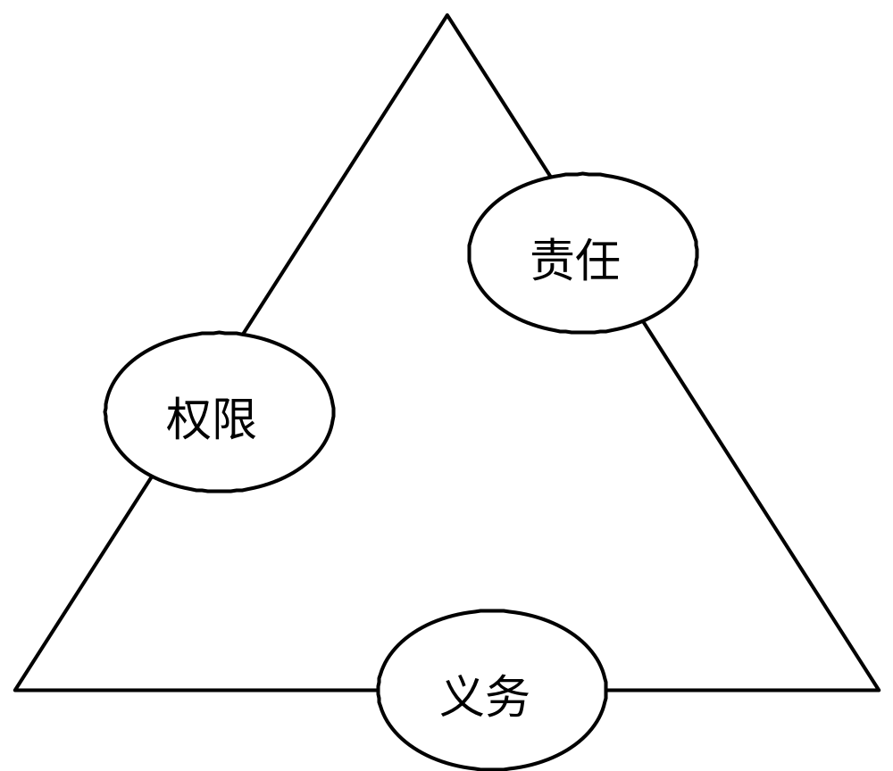
责任、权限、义务的关联

Slide 27

了解您工作的前手与后手

Slide 28
客户投诉中心的前手与后手
技术服务部
后手
客户投诉处理中心
前手
客户
后手
生产品管部

Slide 29
第二篇：行动篇
模块4 如何进行您的工作

Slide 30
接受命令的三个步骤
步骤1 立刻回答“是”，迅速走向主管
步骤2 记下主管交办事项的重点
步骤3 理解命令的内容和含义

Slide 31
注意点1 不清楚的地方，询问清楚为
止
注意点2 尽量以具体化的方式，向主
管确认命令的内容
注意点3 要让主管把话说完后，再提
出意见或疑问

Slide 32
6W3H 方法
6W 3H
WHAT HOW
WHEN HOW MANY
WHERE HOW MUCH
WHO
WHY
WHICH

Slide 33

如何进行您的工作之一
了解二个类型的工作目标

Slide 34
工作目标的种类
1. 达成状态的工作目标
是指维持公司营运或达成公司的年度经营目标，企业内的各个员工必须完成的目标。
2. 解决问题的工作目标
是指我们在工作上碰到问题发生，使我们的目标与现状产生差距，或和我们的预想与期望不一样，因此，必须采取一些解决问题的手段去克服问题，使问题消失不再发生。

Slide 35
评估问题性质的两个步骤
步骤1 问题的优先顺序
紧急性
重要性
妥当性
步骤2 区分问题的类别
发生型问题
谋求改善型问题
潜在型问题

Slide 36
如何进行您的工作之二
以PDCA完成达成目标的程序
P ——计划（plan）
D——执行(do)
C——检查(check)
A——改正再执行(action)

Slide 37
P
A
D
C

Slide 38
改善后水准
PDCA
PDCA
PDCA
目前水准

Slide 39
程序化计划的五个步骤：
步骤① 明确了解工作进行的目的及理由
（why）？为什么要做？
步骤② 确定要做哪些事项（what）？
步骤③ 谁来做？明确责任者及协助者
（who）？
步骤④ 什么时候要完成（when）？
步骤⑤ 明确如何进行及进行的顺序步骤
(how to)?

Slide 40
如何进行您的工作之三
以问题解决程序达成解决问题的目标

Slide 41
解决问题的三个重点
1. 找出问题的真正的原因
2. 找出解决问题的重点对策
3. 订出问题解决的行动计划
      要做什么（what）?
      谁来做(who)?
      什么时候完成(when)?
      各项行动如何进行(how to)?

Slide 42
问题解决的九个步骤
步骤1 明确的目标、标准
步骤2 发现问题点
步骤3 分析问题点的产生原因
步骤4 确定要解决的课题
步骤5 拟订对策
步骤6 做出行动计划
步骤7 执行行动计划
步骤8 效果确认
步骤9 标准化

Slide 43
企业人工作的基本守则
守则1 永远比上司期待的工作成果做得更好
守则2 懂得提升工作效能和效率的方法
守则3 一定在指定的期限完成工作
守则4 工作时间，集中精神，专心工作
守则5 任何工作都要用心去做
守则6 要有防止错误的警惕心
守则7 做好整理整顿
守则8 秉持工作的改善意识
守则9 养成节省费用的习惯

Slide 44
第三篇：技巧篇
模块5 企业内人际关系的技巧

Slide 45

理解企业人际关系的含义
企业的人际关系，
就是赢得合作的关系。

Slide 46

如何赢得合作的人际关系
自我管理
随时站在别人的立场考量事情
主动地去关怀别人、帮助别人

Slide 47

赢得合作的谈话技巧
用建议代替直言
提问题代替批评
让对方说出期望
诉求共同利益
顾及别人的自尊

Slide 48
与上司的相处之道
* 理解上司的立场
* 有事情要先向上司报告
* 工作到一个段落，需向上司报告
* 向上司提出自己的意见
* 向上司提供情报
* 依上司的指示行事
* 不要在背地说上层主管的闲话

Slide 49
第三篇：技巧篇
模块6 有效沟通的技巧

Slide 50

沟通的定义
两个或者两个以上的人，互相通过任何途径达至信息传递的过程。

Slide 51
沟通的过程
传送者
信 息
接收者

Slide 52
沟通的六大要素
* 信息传送者
* 信息
* 表达方式
* 信息接收者
* 反馈
* 跟进

Slide 53

有效沟通的要决
* 推敲意念 - 知己
* 认清对象 - 知彼
* 争取天时地利
* 为对方处境设想
* 细心聆听回应
* 取得对方承诺
* 跟进成效

Slide 54
语言使用原则
* 不要使用术语或方言
* 避免使用“但是”
* 积极语言
* 从对方的立场出发
* 避免将个人意见权威化

Slide 55
身体语言比语言更可信
* 点头与微笑
* 身体前倾
* 和对方目光接触
* 不要双手抱在胸前

Slide 56
积极的聆听者
他们不但听对方讲些什么，而且更能体察对方想说些什么，他们从不打断对方的发言，在聆听时控制自己的主观意见和想法，并且能够切身处地地从对方的角度出发，为对方着想。

Slide 57
第三篇：技巧篇
模块7 时间管理的技巧

Slide 58

时间的概念
时间是一种延续，事件在其中由过去经过现在流向将来。

Slide 59
时间的特性
* 供给毫无弹性
* 无法蓄积
* 无法替代
* 无法失而复得

Slide 60
时间的三大杀手
* 缺乏时间管理的意识
* 缺乏沟通
* 弄不清楚优先顺序

Slide 61
时间管理的陷阱
* 猪八戒踩西瓜皮
——滑到哪里是哪里
* 不好意思拒绝别人
* “反正时间还早”
——拖延
* 不速之客
* 会议病
* 文件满桌病
* 事必躬亲

Slide 62
如何跨越时间陷阱
* 要事第一
* 以最终的结果来开始行动
* 学会说“NO！”
* 学会对付不速之客
* 减少冗长的会议
* 办公桌上的“5S”运动

Slide 63
时间管理矩阵图
紧急
不紧急
危机
紧急的问题
有限期的任务、会议
准备事项
准备事项
预防工作
价值观的澄清
计划
关系的建立
真正的休闲充电
授能自主管理
重
要
干扰，一些电话
一些信件、报告
许多紧急事件
许多凑热闹的活动
细琐、忙碌的工作
一些电话
浪费时间的事
“逃避性”活动
无关紧要的信件
看太多的电视
不
重
要

Slide 64

时间管理的工具
* 月历
* 行事历与甘特表
* 效率手册
* 商务通与订房卡
* 闹钟
* 其它工具

Slide 65
第三篇：技巧篇
模块8 会议的技巧

Slide 66
企业现状
* 大多数的企业在会议里决定其基本走
向
* 企业花在开会上的时间越来越多
* 开会的频率越来越高

Slide 67
定义会议
商业会议由若干人参加，他们聚到一
起是为了解决问题问题或作出决定。

Slide 68
开会的常见原因
* 资讯传达与监督员工
* 达成决议与解决问题
* 开发创意
* 激励士气
* 巩固主管地位

Slide 69
考虑其他交流方式
* 视频会议
视频会议的优点是能显示身体语言和面部表情，这常常是有效沟通的关键因素。
* 电子邮件
电子邮件可使你以很快的速度与频率通过因特网发送和接收书面信息而不会遇到真实会议中的麻烦和花费
* 其他

Slide 70
会议的价值
* 从量上来看，会议的支出会增加企业的营运成本
* 从质上来看，有效率的会议可以为企业节省更多的时间、金钱，以及增加效率
* 评估会议的价值，要同时兼顾“会议是否有效”以及“会议开支是否控制在最低程度”

Slide 71
某高科技公司之会议开销
各阶层的职员人数
每周时数
每小时的负担比率估计
会议时间所耗的成本
高层主管（500）
中层主管（200）
低层主管（7000）
每周会议开销
每年会议开销
（￥5325000Ⅹ48周）
有效会议开销之估计
（占每年的50%）
无效率会议的成本损失
12
10.5
8.4
￥100
￥85
￥50
￥600,000
￥1785,000
￥2,940,000
￥5,325,000
￥255,600,000
￥127,800,000
￥127,800,000
*会议时数与负担比率资料，是根据摩司魏克1995年针对500家高科技公司的研究报告。

Slide 72
会议形式
* 咨商式会议
* 决议提报式会议
* 责任完全交付式会议

Slide 73
会议规模
通常的会议有5至9人参加，这样的规模既不太大，比较容易控制；也不太小，可以激起讨论。

Slide 74
准备议程

Slide 75
委员会会议议程
7月6日上午11点
格林德雷戈饭店
1、（11：00）任命一个会议主席
2、（11：10）为缺席致歉
3、（11：15）批准上次会议备忘录
4、（11：30）上次会议提出的事项
5、（11：45）讨论联络事宜
（12：00）会间休息
6、（12：15）其他事宜
7、（12：45）下次会议细节

Slide 76
确定地点
* 你的办公室
* 下级的办公室
* 单位会议室
* 外面的会议室
* 会议中心
* 城外的会议场所

Slide 77
安排座位

Slide 78
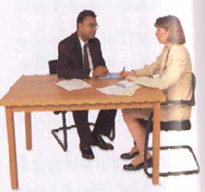
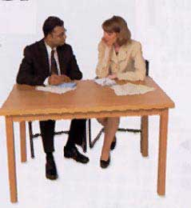

一对一会议
（1）
（2）
（3）

Slide 79
大型会议
（1）
（2）
（3）

Slide 80
准备会议用品
* 组织会议场所
* 选择视听设备
* 提供书写工具
* 对于大型会议

Slide 81
与会者的准备工作
* 确认自己在会前收到的议程表。
* 对自己负责的议题有充分的了解，并有充分的资料提
供给其他与会者。
* 除非已被指定对某议题发表演讲，否则有义务在会中
主动提出建设性的意见。
* 努力去了解其他与会者对议程上议题的观点，他们的
兴趣所在，是否有权威在背后支持这些观点
* 找出可能存在的你的反对者，并预先与其协商、折
中

Slide 82
与会者的责任
* 发言内容要有组织
* 适时发言
* 一次只讨论一个重点
* 口齿清晰，陈述有力
* 一针见血
* 音量适当
* 解释方式让人易
* 口吻要自信
* 在要点处可稍加大音量

Slide 83
注意倾听

Slide 84
会议主持人的八大职责
* 营造和谐气氛
* 照议程进行
* 正确总结讨论内容
* 引导发言者解释令人困惑的发言
* 帮助与会者厘清不假思索的想法
* 尊重少数人的意见，避免会中意见一面倒的情
况
* 减少与议题无关的争辩与讨论
* 保持中立态度

Slide 85
要掌握会议节奏
和控制会议

Slide 86
形成决议
* 提出动议
* 处理动议
* 修改动议
* 形成决议

Slide 87
第三篇：技巧篇
模块9 商务演讲的技巧

Slide 88
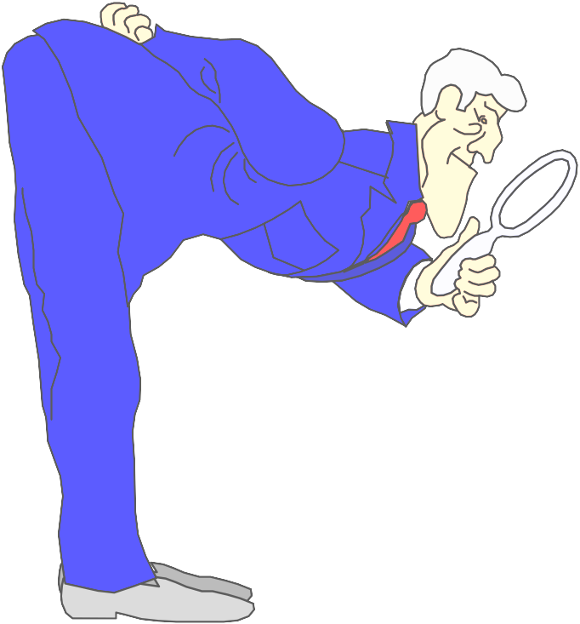
演讲的定义
演讲是指一个人针对某件事物，以听众为对象发表谈话的沟通行为，是在较短的时间内向听众灌输大量信息的一种有效方式。

Slide 89
商务演讲种类
* 了解信息
* 能够执行
* 接受执行

Slide 90
过程设计之一
开场白
轶事
反问
礼貌而正式的介绍
权威术语
幽默

Slide 91
过程设计之二
主 体
要点
支持要点的论据
总结要点和论据
听众回应
转接下一要点

Slide 92
过程设计之三
总结语
回答问题
摘要目标、要点和论据
感谢听众出席
要求行动主 体

Slide 93
环境布置
1. 场 地
2. 座位安排
U型
会议圆桌
平排型
小组型

Slide 94
克服紧张情绪的技巧
* 充分准备
* 自我鼓励
* 态度
* 深呼吸
* 放松的小运动

Slide 95
非语言行为
1、 姿 势
2、 面 部 表 情
3、穿 着
* 根据听众的特点来定
* 要以舒适为主
* 不要穿新购买而没有穿过的衣服
* 记住别忘了擦鞋

Slide 96
走动与手势
* 偶尔转换，切忌太频
* 手势自然
* 空手
* 克服一些小动作
* 每次走两至三步
* 听众超过50人，手势比往常要大一
些

Slide 97
眼神接触
一句话的接触
不要被对方打击
别离开10秒钟以上
避免太集中而忽略

Slide 98
声 线
* 语音清晰
* 声调变化
* 注意停顿
* 声音要富于情感
* 使用适当的词语

Slide 99
语 言
* 避免太专业的术语
* 采用具体的言辞
* 强调演讲内容的“利益”和“价值”
* 亲切的气氛有助于建立一种联系
* 注意讲话的逻辑性
* 避免使用习惯用语
* 简明扼要

Slide 100
激发听众热情的技巧
* 记住每位听众的名字
* 宣布规则
* 了解听众的背景

Slide 101
综合运用各种演讲方式
视觉型
聆听型
参与型

Slide 102
调整步伐
* 休息几分钟
* 谜语或脑筋急转弯
* 给问题让听众讨论

Slide 103
提问的技巧
问题分为：
开放式
封闭式

Slide 104
问题运用的方式
* 集体式
* 指定式
* 反问式
* 转移式
* 追问式

